Slide 1
Opdracht 6: Sales & Finance
Tibo Neubourg – Sales & Customer Interaction

Slide 2
Cash Flow (CF)
Verschil inkomende/uitgaande geldstromen
Binnen een periode

Slide 3
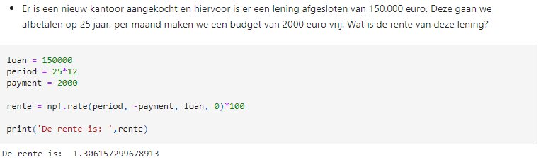
Interest (I)
Rente per periode

Slide 4
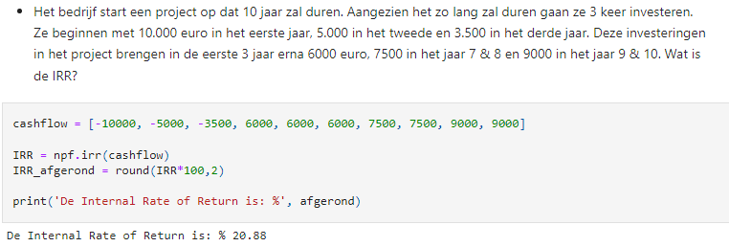
Internal Rate of Return (IRR)
Netto rendement per tijdseenheid (%)
Opbrengstvoet waar er break-even is

Slide 5
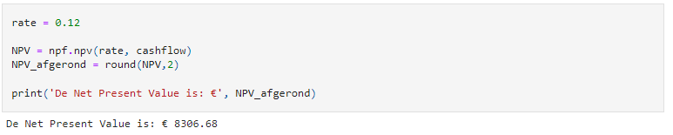
Net Present Value (NPV)
Winstgevendheid van project berekenen
Verwachte cashflow en kost investering

Slide 6
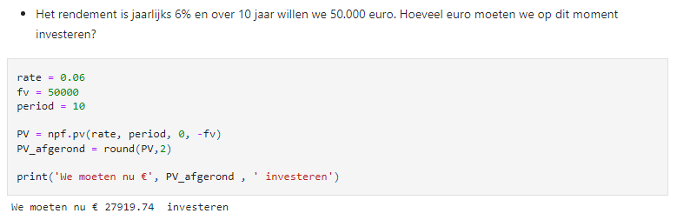
Present Value (PV)
Waarde van geld op dit moment

Slide 7
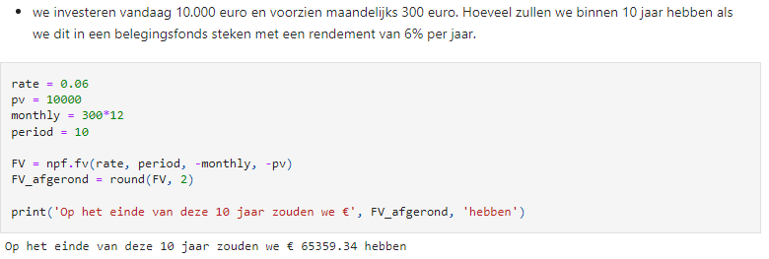
Future Value (FV)
Waarde van iets binnen een bepaalde tijd

